Slide 1
Краевое государственное казённое общеобразовательное учреждение, реализующее адаптированные основные общеобразовательные программы «Школа-интернат №11» Тема: Эффективная организация работы классного руководителя с родителями обучающихся с интеллектуальными нарушениями в рамках года семьи
Министерство образования
и науки Хабаровского края
КГКОУ ШИ 11
Пашкова Р.М.

Slide 2
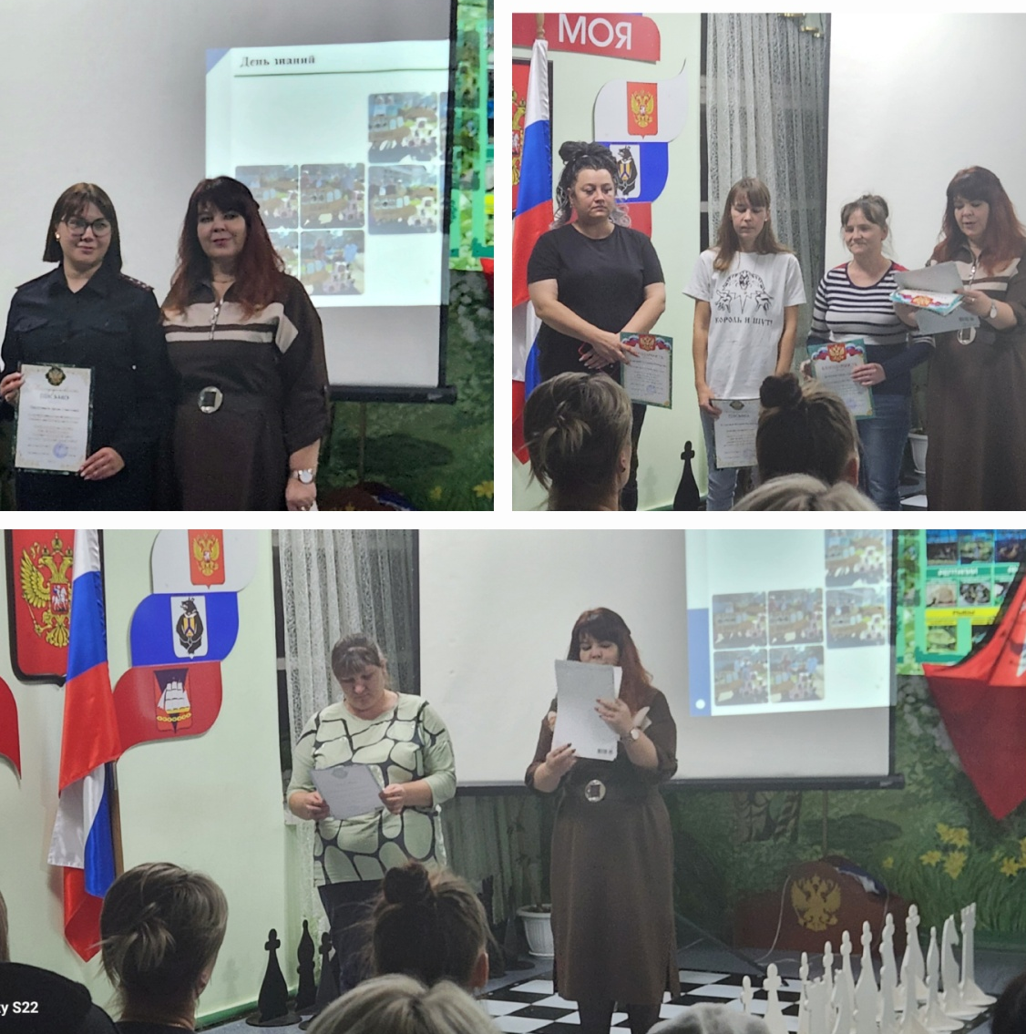
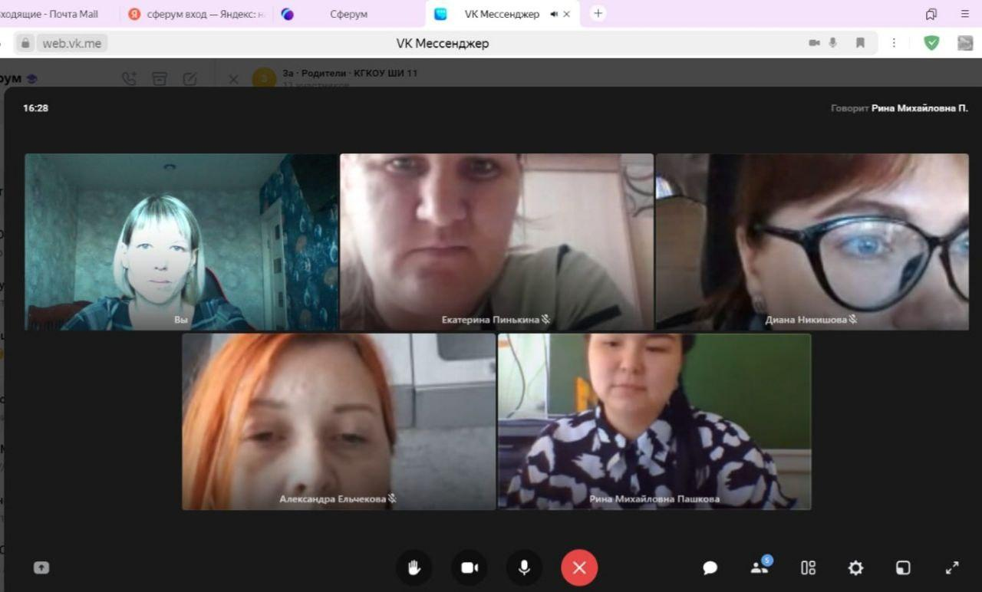
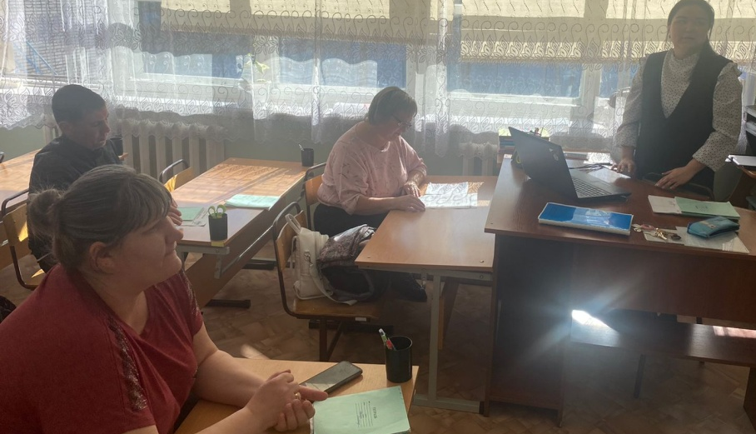
Родительские собрания

Slide 3
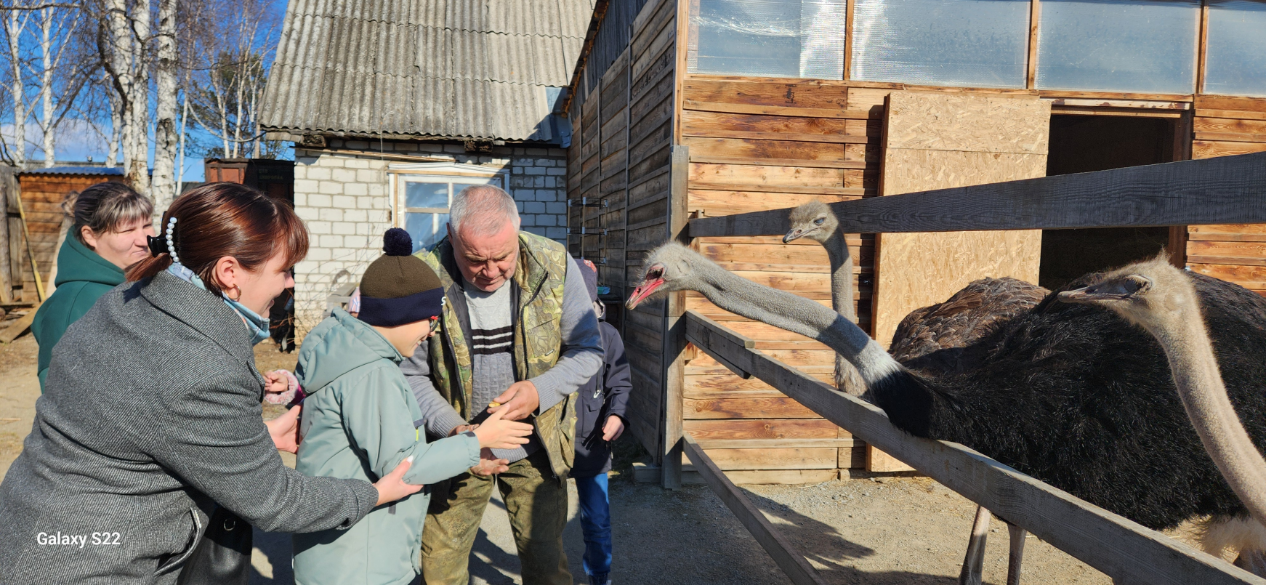
Экскурсии

Slide 4
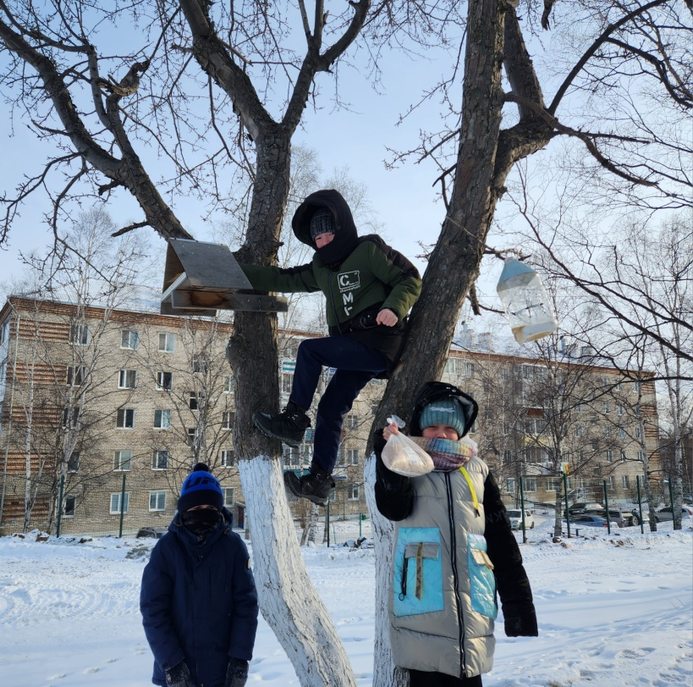
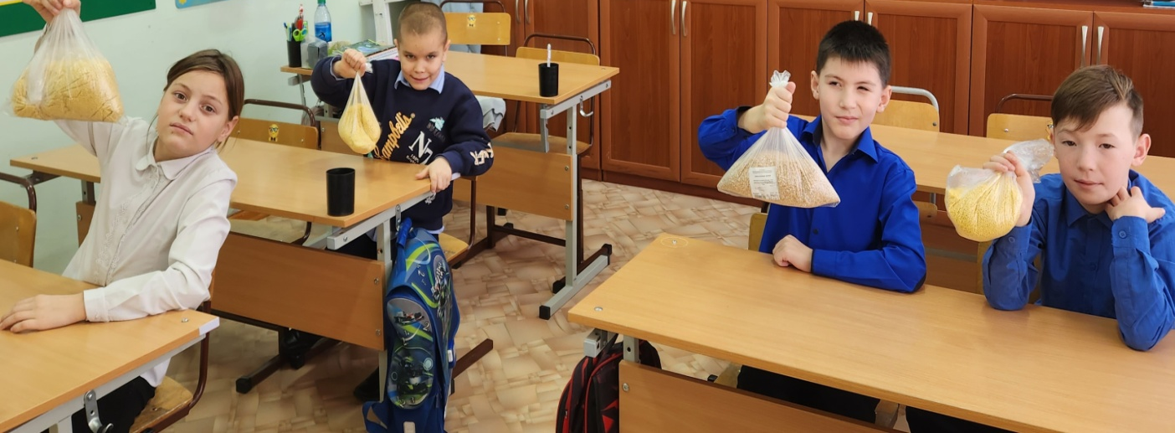
Акции

Slide 5
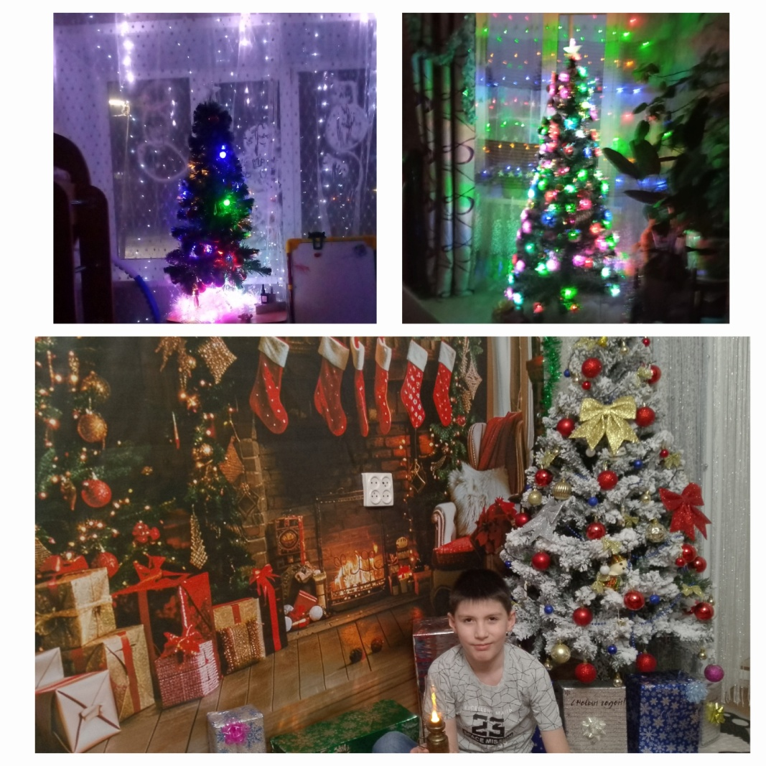
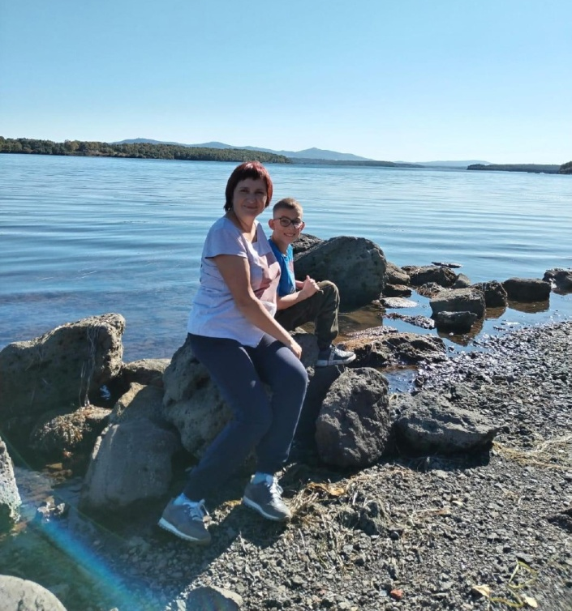
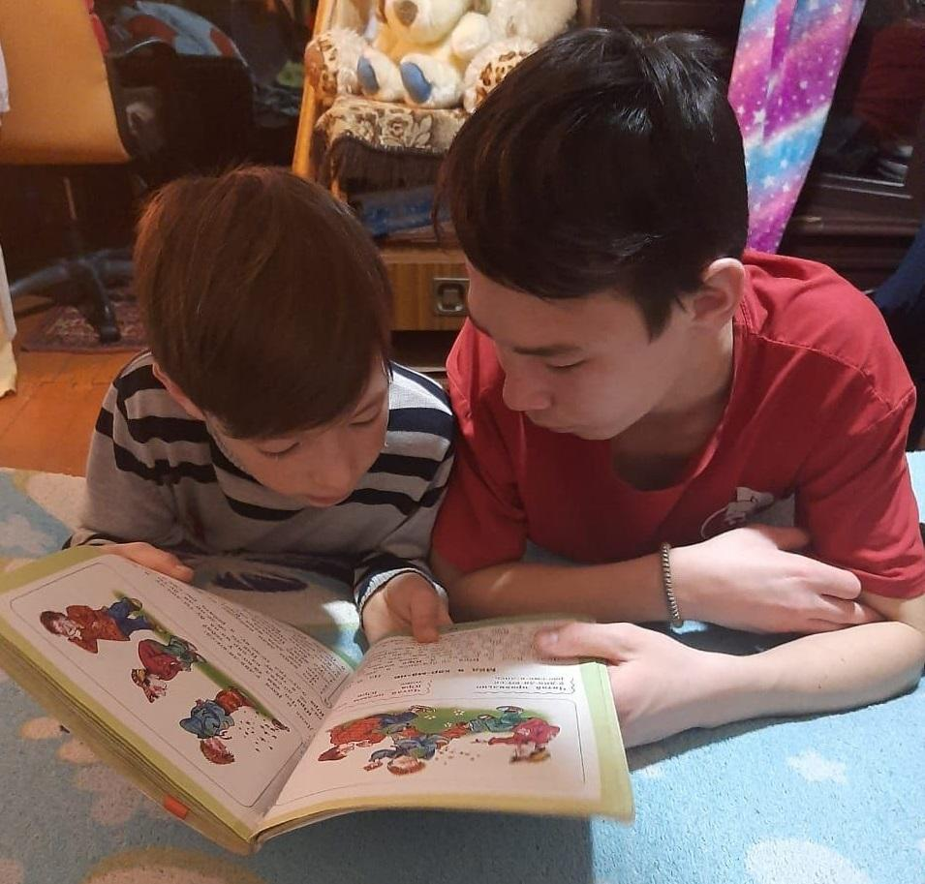
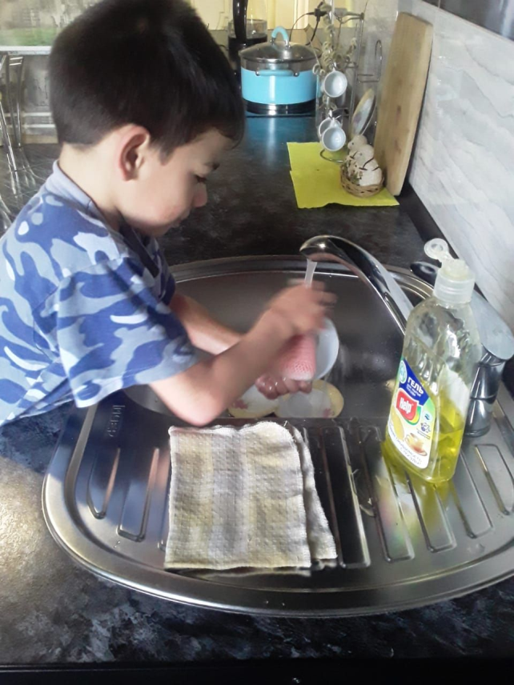
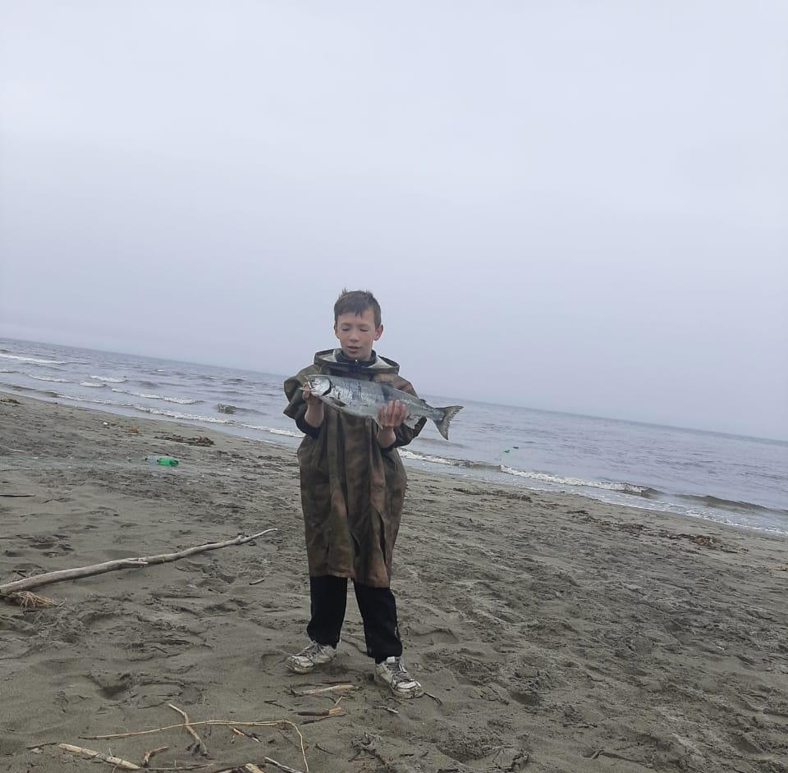
Онлайн - марафоны

Slide 6
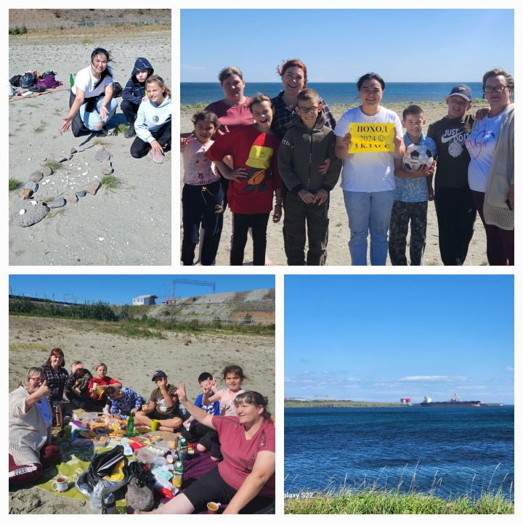
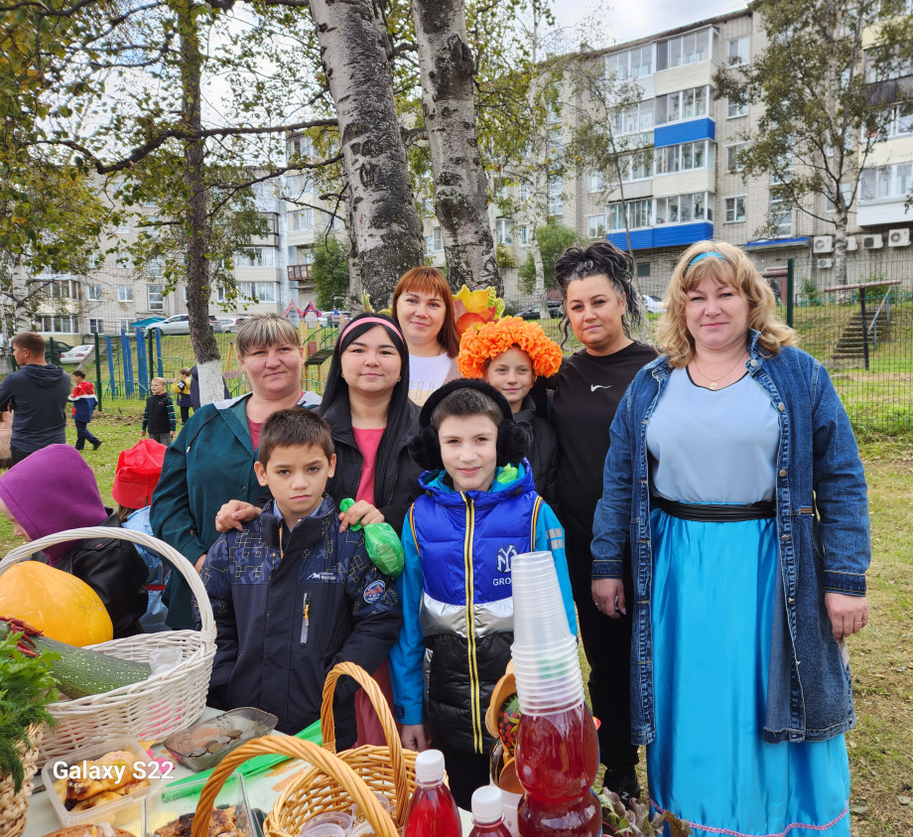

Slide 7
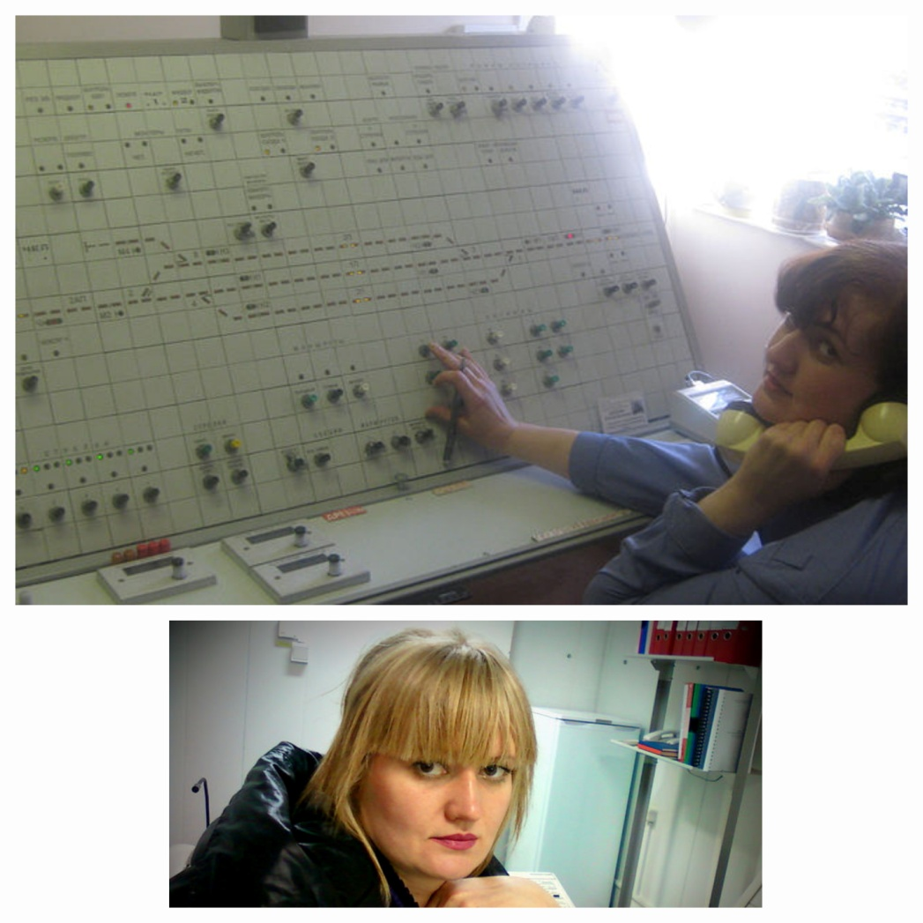
Участие в краевом конкурсе «Профессии моей семьи»

Slide 8
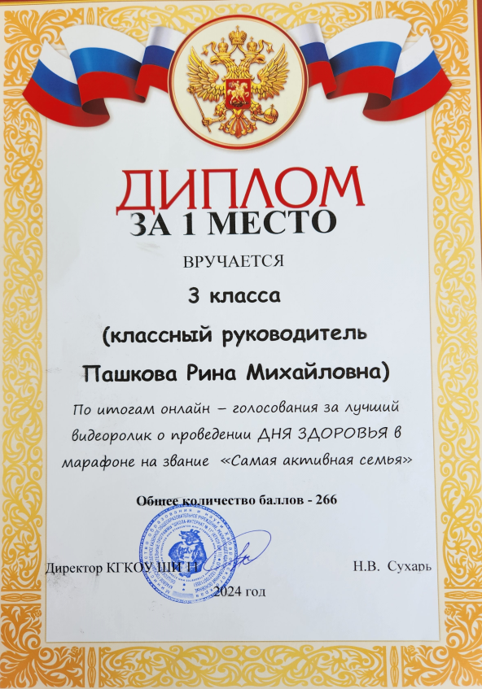

Slide 9
СПАСИБО ЗА ВНИМАНИЕ

